Slide 1


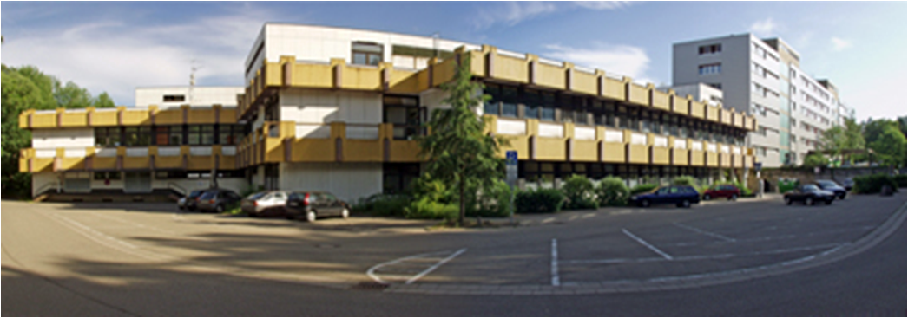
Virtual Reality
und ihre
Einsatzmöglichkeiten
07.01.2018
Dominik Limbach
1
Notes:
Einleitung
- Thema VR -> Head-Mounted Display
Funktionsweise HTC Vive, Lighthouse,Specs
Überleitung zum Einsatz dieser Technologie
VR Freifeld
Als erstes Projekt mit VR
VR Studie Akrophobie
- Grundlagen Akrophobie ( Def., Auslöser, Behandlung)
VR gesteuerte Exposure Therapie
VR auto mode oder physician ( Implementation als meine Aufgabe )
- Zukünftige Arbeit: Steuerungsmodul in form von App,Probandenstudie

Slide 2

Title of Presentation
Einleitung
Virtual Reality (VR)
Ein Forschungsgebiet das sich mit der Erzeugung eines Systems beschäftigt
welches dem Nutzer eine künstliche Erfahrung liefert und in dem die
sensorische Stimulation des Nutzer vom System erzeugt und simuliert wird¹.
Virtual Environment (VE)
Zur Simulation der virtuellen Erfahrung eingesetztes, computergeneriertes
Abbild der Realität.
Einleitung
VR Projekte
Freifeld Versuch
Akrophobie Studie
Referenzen
07.01.2018
Dominik Limbach
2
Notes:
Bestandteile eines VR Systems
Sensory output devices (displays) --- deliver stimulation
Sensors --- detect users action
Computer --- process user action and generate display output

Slide 3
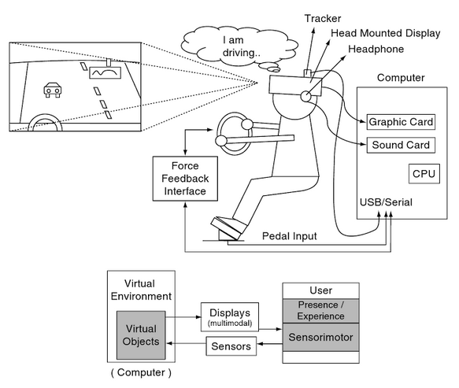
Title of Presentation
Virtual Reality (VR)
Einleitung
VR Projekte
Freifeld Versuch
Akrophobie Studie
Referenzen
Abb. 1: VR System am Beispiel einer Fahrsimulation².
07.01.2018
Dominik Limbach
3
Notes:
Bestandteile eines VR Systems
Sensory output devices (displays) --- deliver stimulation (visual, audio, kinesthetically)
Sensors --- detect users action (head movement)
Computer --- process user action and generate display output

Slide 4
Title of Presentation
Einleitung
Virtuelles System
Bestandteile:
Sensorische Ausgabegeräte (displays)
Sensoren
Computer
Einleitung
VR Projekte
Freifeld Versuch
Akrophobie Studie
Referenzen
07.01.2018
Dominik Limbach
4
Notes:
Bestandteile eines VR Systems
Sensory output devices (displays) --- deliver stimulation (visual, audio, kinesthetically)
Sensors --- detect users action (head movement)
Computer --- process user action and generate display output

Slide 5
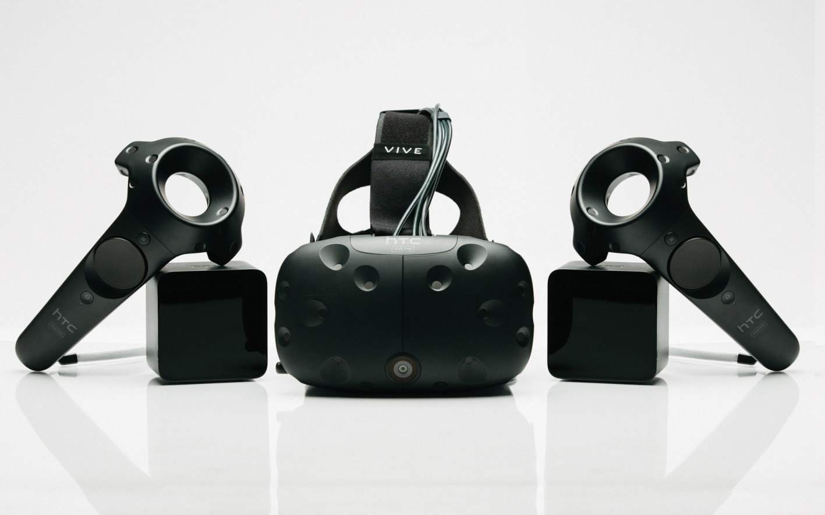
Title of Presentation
Einleitung
VR Projekte
Freifeld Versuch
Akrophobie Studie
Referenzen
HTC - VIVE
07.01.2018
Dominik Limbach
5

Slide 6
Title of Presentation
Einleitung
Bestandteile
Sensorische Ausgabegeräte
Head-Mounted Display (HMD)
Kopfhörer
Sensoren
Lighthouse - System
Gyrometer
Beschleunigungssensor
Computer / Software
Einleitung
VR Projekte
Freifeld Versuch
Akrophobie Studie
Referenzen
07.01.2018
Dominik Limbach
6
Notes:
Sensorische Ausgabegeräte
HMD visuelle Stimulation
Kopfhörer aurale Stimulation
Sensoren
Lighthouse = Tracking Technologie, mittels Infrarot Laser
Basisstation als Sender und HMD und Controller als Empfänger (Photosensoren), 2 Stationen, Time Delay

Slide 7
Title of Presentation
Einleitung
VR Projekte
Freifeld Versuch
Akrophobie Studie
Referenzen
07.01.2018
Dominik Limbach
7

Slide 8
Title of Presentation
Simulation von Freifeld-Bedingungen mithilfe
Virtueller Realität
Einleitung
VR Projekte
Freifeld Versuch
Akrophobie Studie
Referenzen
07.01.2018
Dominik Limbach
8

Slide 9
Title of Presentation
Einleitung
Einleitung
VR Projekte
Freifeld Versuch
Akrophobie Studie
Referenzen
Virtuelle Akustik Displays:
Systeme die mittels Signalverarbeitung die räumliche Wahrnehmung von, über Kopfhörer präsentierten, Tönen beeinflussen
Die Beschränkung auf eine endliche Anzahl stationärer Quellen
ermöglicht die Erzeugung von virtuellem Klang, welcher annähernd
dem in einem Freifeld entspricht
Um eine präzise räumliche Wahrnehmung aufrecht zu erhalten muss
das virtuelle System die akustischen Hinweise (acoustic cues) des
realen Systems simulieren
Die wichtigsten werden durch die head-related tranfer function (HRTF)
dargestellt
07.01.2018
Dominik Limbach
9

Slide 10
Title of Presentation
Einleitung
Head-related transfer function (HRTF)
Eine Reihe an Filtern zur Simulation der akustischen Veränderungen
denen eine Tonquelle unterliegt während sie mit Kopf, Schultern und
Außenohren des Hörers interagiert
Von Kopfhörern präsentierte Töne scheinen ihren Ursprung gewöhnlich
im Kopf zu haben.
Durch Anwendung der HRTF können die Töne beliebig im virtuellen
Raum platziert werden.
Bestimmung der Schallrichtung:
Laufzeit- und Pegeldifferenzen zwischen beiden Ohren geben die laterale Einfallsrichtung vor
Resonanzen des Außenohrs prägen das Schallempfinden entsprechend des Einfallswinkels erlauben eine vertikale
Lokalisation
Einleitung
VR Projekte
Freifeld Versuch
Akrophobie Studie
Referenzen
07.01.2018
Dominik Limbach
10

Slide 11
Title of Presentation
Einleitung
Einleitung
VR Projekte
Freifeld Versuch
Akrophobie Studie
Referenzen
Grundlagen zur Unity Engine:
Szene: Umwelt in der sich der Nutzer befindet
Game Objects: Grundsätzlich alle Bestandteile der VR
(z.B. Wände). Besitzen im Grundzustand keine physikalischen Eigenschaften
(z.B. Schallreflexion)
Audio Source: virtueller Lautsprecher zur Wiedergabe von Sound Clips innerhalb eines
bestimmten Radius um die Quelle
Audio Listener: virtuelles Mikrofon
07.01.2018
Dominik Limbach
11

Slide 12
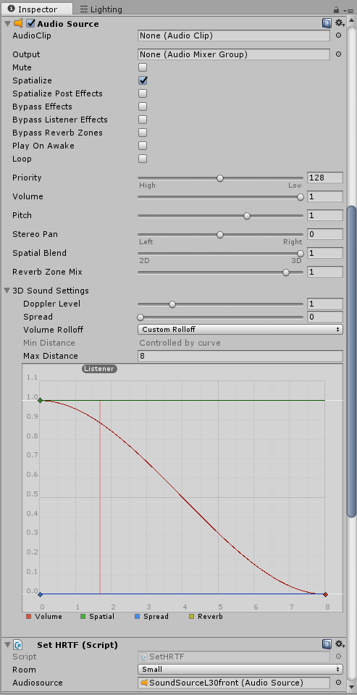
Title of Presentation
Einleitung
Hören:
wird möglich durch die
Wechselwirkung
zwischen Audio Source
und Audio Listener
innerhalb der Unity Engine
Einleitung
VR Projekte
Freifeld Versuch
Akrophobie Studie
Referenzen
Ausschnitt des Inspektors zur Konfiguration einer
Audio Source
07.01.2018
Dominik Limbach
12

Slide 13
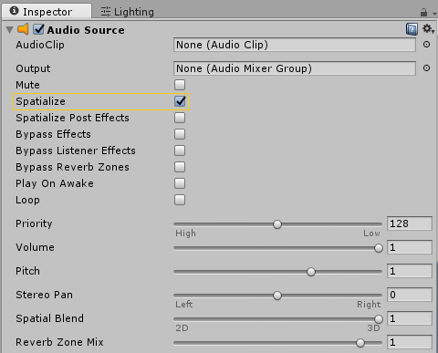
Title of Presentation
Einleitung
Räumliches Hören:
möglich durch Audio
spatializer plugin und
implementieren der
Microsoft HRTF
Spatial Blend:
bestimmt wie stark
eine Audio Source von
3D Engine beeinflusst
wird.
3D Quelle:
Ausgabe unterliegt
räumlicher Positionierung
und Ausbreitung
Einleitung
VR Projekte
Freifeld Versuch
Akrophobie Studie
Referenzen
Ausschnitt des Inspektors zur Konfiguration einer
Audio Source
07.01.2018
Dominik Limbach
13

Slide 14
Title of Presentation
Einleitung
Einleitung
VR Projekte
Freifeld Versuch
Akrophobie Studie
Referenzen
Room Size: bietet eine zusätzliche Einstellmöglichkeit
innerhalb der Unity Umgebung. Simuliert den
Einfluss durch in der Realität auftretende,
raumabhängige Reflexionen entsprechend der
Raumgröße.
07.01.2018
Dominik Limbach
14

Slide 15
Title of Presentation
VR Setup
Virtueller Raum, Würfel mit 3 Meter Kantenlänge,
vollständig schalldurchlässig und reflexionslos
Markierung der Probandenposition im Mittelpunkt
des Raumes
Vier virtuelle Lautsprecher im Radius von 2 Metern
um den Mittelpunkt mit einem Abstand von 1,2 Metern
zum Boden
Links lateral (-90°)
Links frontal (-30°)
Rechts frontal (+30°)
Rechts lateral (+90°)
Auf 0° befindet sich auf Augenhöhe ein grüner
Pfeil zur Richtungsangabe
Einleitung
VR Projekte
Freifeld Versuch
Akrophobie Studie
Referenzen
07.01.2018
Dominik Limbach
15

Slide 16
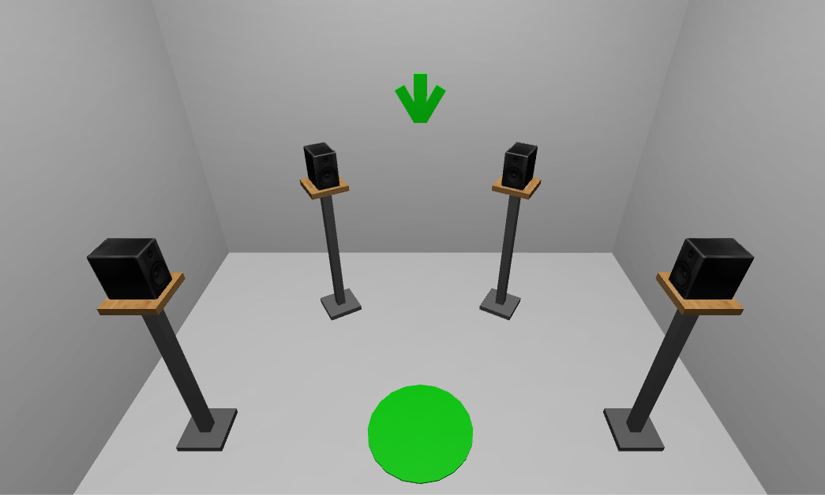
Title of Presentation
Setup
Einleitung
VR Projekte
Freifeld Versuch
Akrophobie Studie
Referenzen
07.01.2018
Dominik Limbach
16

Slide 17
Title of Presentation
Konfiguration
Einleitung
VR Projekte
Freifeld Versuch
Akrophobie Studie
Referenzen
Eingabe der Untersuchungsparameter und Erzeugung der Wiedergabeprogramme erfolgt durch Matlab
Parameter:
Anzeigemodus: Entscheidet ob der angebotene
visuelle Hinweis (Pfeil)
der Schallrichtung entspricht
Signalanzahl: Anzahl der Signale, die pro
Programmdurchlauf wiedergegeben
werden
Quellenreihenfolge: zufällige oder manuelle
Bestimmung möglich
07.01.2018
Dominik Limbach
17

Slide 18
Title of Presentation
Konfiguration
Einleitung
VR Projekte
Freifeld Versuch
Akrophobie Studie
Referenzen
Ablauf
Sobald der Proband sich auf der Markierung innerhalb der
VR befindet kann das Experiment gestartet werden.
Unity aktiviert entsprechend der von Matlab übergebenen
Reihenfolge jeweils immer einen virtuellen Lautsprecher
und gibt den ausgewählten Audio Clip wieder.
Dieser Vorgang wird entsprechend der gewünschten
Signalanzahl wiederholt.
Der Richtungsindikator zeigt bei jeder Signalwiedergabe
dem eingestellten Modus entsprechend die richtige bzw.
falsche Richtung an.
07.01.2018
Dominik Limbach
18

Slide 19
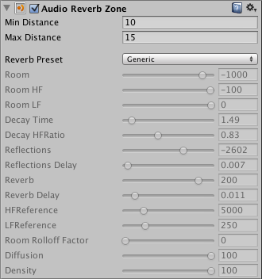
Title of Presentation
Möglichkeiten
Variables Setup
Beliebige Anzahl an Lautsprechern
Beliebige Anzahl gleichzeitig aktiver Lautsprecher
Bewegliche Lautsprecher möglich
Umgebungseffekte:
Reverb Zone:
Verzerrung des, von einer
Quelle gespielten, Clips
entsprechend der Position
innerhalb der Zone
Simulation verschiedener
Umgebungen möglich
(z.B. Cave,Auditorium etc.)
Einleitung
VR Projekte
Freifeld Versuch
Akrophobie Studie
Referenzen
07.01.2018
Dominik Limbach
19

Slide 20
Title of Presentation
Zukünftige Arbeit
Einleitung
VR Projekte
Freifeld Versuch
Akrophobie Studie
Referenzen
Interaktion mit der virtuellen Realität:
Proband interagiert mit der VR über Controller oder visuelle Steuerung
Setup Interface:
VR-Setup lässt sich für jeden Anwendungsfall über ein UI anpassen
(z.B. Anzahl der maximal verfügbaren und gleichzeitig aktiven Lautsprecher)
07.01.2018
Dominik Limbach
20

Slide 21
Title of Presentation
Studie zur
Behandlung von Akrophobie
Konfrontationstherapie
innerhalb einer Virtuellen Umgebung
Einleitung
VR Projekte
Freifeld Versuch
Akrophobie Studie
Referenzen
07.01.2018
Dominik Limbach
21

Slide 22
Title of Presentation
Spezifische Phobie
Angsterkrankungen, bei denen die Betroffenen unter extremer Furcht
vor bestimmten Objekten oder Situationen leiden.
Einleitung
VR Projekte
Freifeld Versuch
Akrophobie Studie
Referenzen
07.01.2018
Dominik Limbach
22
Notes:
1:https://books.google.de/books?id=oxgjBAAAQBAJ&pg=PA78&dq=definition+phobie+psychologie&hl=de&sa=X&ved=0ahUKEwiw6NPEzsXYAhUD2KQKHRgoABMQ6AEILDAB#v=onepage&q=definition%20phobie%20psychologie&f=false
2: https://books.google.de/books?id=ckAjBgAAQBAJ&pg=PA1241&dq=spezifische+Phobien+H%C3%A4ufigkeitsverteilung&hl=de&sa=X&ved=0ahUKEwiJiNPHycXYAhWD-qQKHdOKBhgQ6AEILTAB#v=onepage&q=spezifische%20Phobien%20H%C3%A4ufigkeitsverteilung&f=false

Slide 23
Title of Presentation
Entstehung
ursprünglich neutraler Stimulus erhält durch zeitliche oder räumliche Kontingenz zu einer natürlicherweise angstauslösenden Situation die Eigenschaft eines konditionierten Angststimulus.
Mit einer Angstreaktion einhergehendes Vermeidungsverhalten führt zur Reduktion der Angst.
Negative Verstärkung des Vermeidungsverhaltens führt zur Aufrechterhaltung
Konfrontation mit der Gefahrensituation unterbleibt und Angstverhalten
festigt sich
Einleitung
VR Projekte
Freifeld Versuch
Akrophobie Studie
Referenzen
07.01.2018
Dominik Limbach
23
Notes:
Zweifaktorenmodell der Entstehung von Angst und Vermeidung nach
Mowrer (1947)

Slide 24
Title of Presentation
Akrophobie
vom griechischen Wort ἄκρος Gipfel, Spitze oder Höhe)
Synonyme: Höhenangst, Altophobie, Hypsophobie
Unter der Akrophobie versteht man eine übertriebene,
unbegründete und anhaltende Angststörung vor Höhen.
Einleitung
VR Projekte
Freifeld Versuch
Akrophobie Studie
Referenzen
07.01.2018
Dominik Limbach
24

Slide 25
Title of Presentation
Einleitung
Symptome
Einleitung
VR Projekte
Freifeld Versuch
Akrophobie Studie
Referenzen
07.01.2018
Dominik Limbach
25

Slide 26
Title of Presentation
Einleitung
Therapiemöglichkeiten
Einleitung
VR Projekte
Freifeld Versuch
Akrophobie Studie
Referenzen
07.01.2018
Dominik Limbach
26

Slide 27
Title of Presentation
Einleitung
Konfrontationstherapie (exposure therapy)
Nur sinvoll bei spezifischen Phobien dh spezifische auslöser
Kernmerkmal der phobie ist die Vermeidung des angsauslösenden reizes
Ziel Verlernen der Angst
Einleitung
VR Projekte
Freifeld Versuch
Akrophobie Studie
Referenzen
07.01.2018
Dominik Limbach
27

Slide 28
Title of Presentation
Einleitung
VR Projekte
Freifeld Versuch
Akrophobie Studie
Referenzen
07.01.2018
Dominik Limbach
28

Slide 29
Title of Presentation
Referenzen
[1] Kim, G. : Designing Virtual Reality Systems: The Structured Approach.
Springer Science & Business Media, 2007
[2] HTC VIVE Spezifikationen. https://www.vive.com/de/product/#vive-spec.
[] Wolitzky-Taylor, K.B., Horowitz, J.D., Powers, M.D. und Telch, M.J.
(2008). Psychological approaches in the treatment of specific phobias:
A meta-analysis. Clinical Psychology Review,28(6), 1021-1037
Einleitung
VR Projekte
Freifeld Versuch
Akrophobie Studie
Referenzen
07.01.2018
Dominik Limbach
29

Slide 30
Title of Presentation
Thank you very much for your attention !
07.01.2018
Presenter
30

